Slide 1

Università degli Studi di Milano - Bicocca
Dipartimento di Informatica, Sistemistica e Comunicazione
Corso di Laurea Magistrale in Informatica
A Fine-Tuned Playlist Recommender System Based on Emotions
Relatore:
Prof.ssa Francesca Gasparini
Tesi di Laurea Magistrale di:
Mattia Marchi
Matricola 817587

Slide 2
ROADMAP
Introduzione:
Motivazioni e rilevanza del problema
Descrizioni Modelli
MER
Generazione di Playlist Personalizzata
1
3
5
2
4
6
Stato dell’Arte
User-Tuning
Conclusioni & Sviluppi Futuri

Slide 3
1.
Introduzione

Slide 4
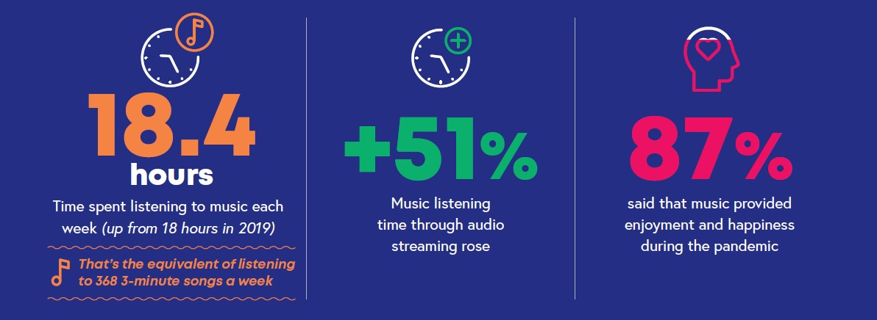
Un panorama dell’ascolto di musica nel mondo
https://www.scfitalia.it/kdocs/2021251/ifpi_engaging_with_music_poster.pdf

Slide 5
“Recommender systems are one of
those applications that can filter information in a personalized manner”
(Schafer et al. 2001)
“Recommender systems produce suggestions and recommendations to assist their users in many decision-making processes”
(Batmaz et al. 2018)
“Recommender Systems (RSs) are software tools and techniques providing suggestions for items to be of use to a user.”
(Ricci et al. 2011)

Slide 6

Affective
Computing
Recommender
System
MER
Music
Emotion
Recognition

Slide 7
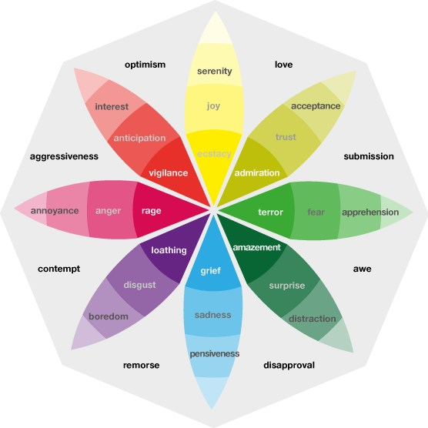
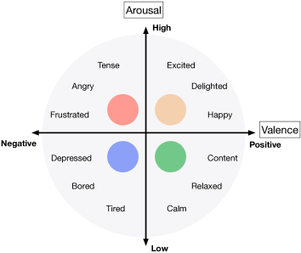
Rappresentare le emozioni
Modelli discreti
Modelli continui

Slide 8
2.
Stato dell’Arte

Slide 9
Tendenze dei sistemi di raccomandazione in ambito musicale
Batmaz, Z., Yurekli, A., Bilge, A., & Kaleli, C. (2019). A review on deep learning for recommender systems: challenges and remedies. Artificial Intelligence Review, 52(1), 1-37.

Slide 10
Tipologie Sistemi di Raccomandazione Musicali che Utilizzano le Emozioni
Contextual Text Information
Information Retrieval (IR)
Natural Language Processing (NLP)
Riconoscimento emozionale del testo
Documenti WEB
Content-Based Audio Analysis
Machine e Deep Learning
Utilizzo di feature audio
Utilizzo di CNN applicate a spettrogrammi
Sistemi Ibridi
Utilizzo di informazioni sia testuali che content-based
Necessità di avere accesso a diverse tipologie di feature

Slide 11
Difficoltà legate ai sistemi di raccomandazione
 | Item A | Item B | New Item
User 1 | 4 | 5 | NaN
User 2 | 1 | NaN | NaN
User 3 | NaN | 2 | NaN
User 4 | 3 | NaN | NaN
User 5 | NaN | NaN | NaN
User 6 | 4 | NaN | NaN
New User | NaN | NaN | NaN
Sparsity problem
Cold Start
New User Problem
New Item Problem

Slide 12
3.
Descrizione dei Modelli MER

Slide 13
Pipeline di Lavoro
Ricerca dei Dataset:
PMEmo
4Q
Emotify
Convolutional Neural Network
Scelta architettura rete
Addestramento
Valutazione Risultati
User-Tuning
1
2
3
4
2 5
Data Preprocessing:
Allineamento Etichette
Bilanciamento
Generazione Spettrogrammi di Mel
Long Short-Term Memory
Addestramento
Valutazione Risultati
13

Slide 14
4.
Modelli in Letteratura nel Dettaglio

Slide 15
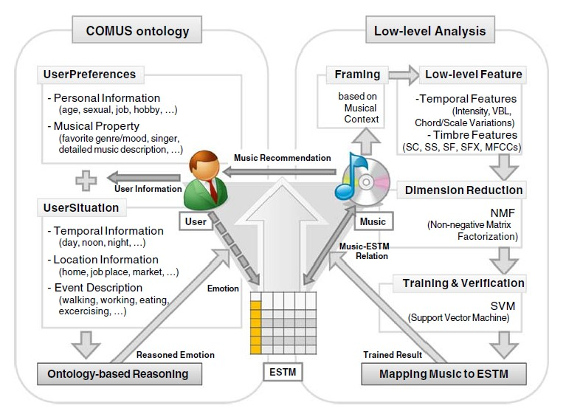
Emotion and Context based music recommendation Summary
B.-j. Han, S. Rho, Sanghoon, E. Hwang, B.-J. Han, and S. Jun, “Music
emotion classification and context-based music recommendation”
2010
3 Componenti:
ESTM
Comus Ontology
Low level music feature mapping (SVM classifier)
Emozioni rappresentate come combinazione di aggettivi pesati

Slide 16
Emotion and Context based music recommendation Risultati
PRO
CONS
Classificazione mood canzone
Classificatori: SVM, One-class SVM
Overall Accuracy: 67.84%
Si assume che le persone possano provare più emozioni nello stesso momento
Canzoni classificate in 11 categorie emozionali
Utilizzabile in contesti quotidiani
Inferenza logica tramite ontologia
Context awareness
Risultati inferiori rispetto allo stato dell’arte
Valutazione approssimativa dello stato emozionale corrente
Metodologia valutazione accuratezza RS migliorabile

Slide 17
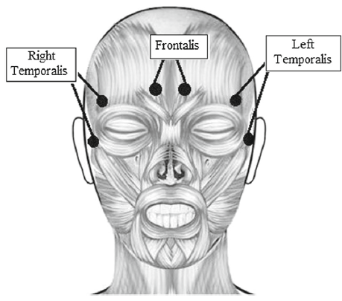
Forehead Biosignals Summary
M. Naji, M. Firoozabadi, and P. Azadfallah,
“Emotion classification during
music listening from forehead biosignals”
2013
25 soggetti esaminati
4 diversi stati emozionali basati su arousal – valence
Segnali Fisiologici: FBS
Feature: relative power, spectral entropy, mean frequency, average nonlinear energy, higher-order crossing

Slide 18
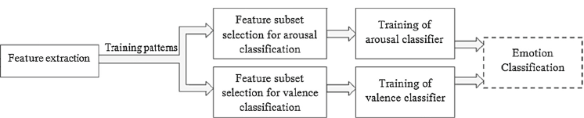
Forehead Biosignals Risultati
Classificatori: SVM, K-NN, CFNN
Accuracy: 87.56% ± 5.96
PRO
CONS
Ottiene ottimi risultati nel classificare l’emozione dell’utente
Non implementa RS
Non è usabile in un contesto reale

Slide 19
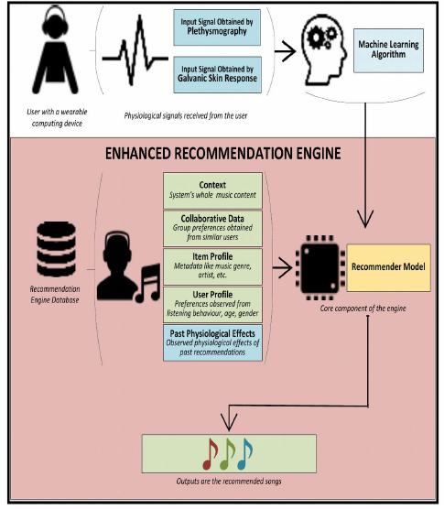
GSR & PPG Summary
D. Ayata , Y . Yaslan, M. E. Kamasak
“Emotion based music recommendation system using wearable physiological Sensors”
2018
32 soggetti esaminati
Arousal – Valence
Segnali Fisiologici: Galvanic Skin Response, Photo Plethysmography
Feature: Min, Max, Media, Mediana, SD, Varianza, Asimmetria, Curtosi, Zero-Crossing, Energia Media, Momento, 1° - 2° Degree Difference
Notes:
Galvanic Skin Response – Photo plethysmography

Slide 20
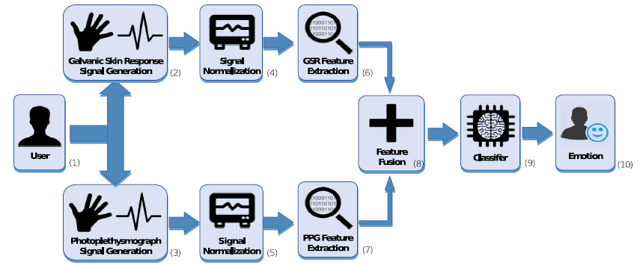
GSR & PPG Risultati
Classificatori: SVM, Random Forest, K-NN, Decision Tree
Accuracy:
Arousal: 72.06%
Valence: 71.05%
PRO
CONS
I risultati risultano peggiori
Difficilmente usabile in un contesto reale
Non consente di selezionare stato emotivo desiderato
Non utilizza feature canzoni
Estende un sistema di raccomandazione già esistente
Utilizza sensori indossabili

Slide 21
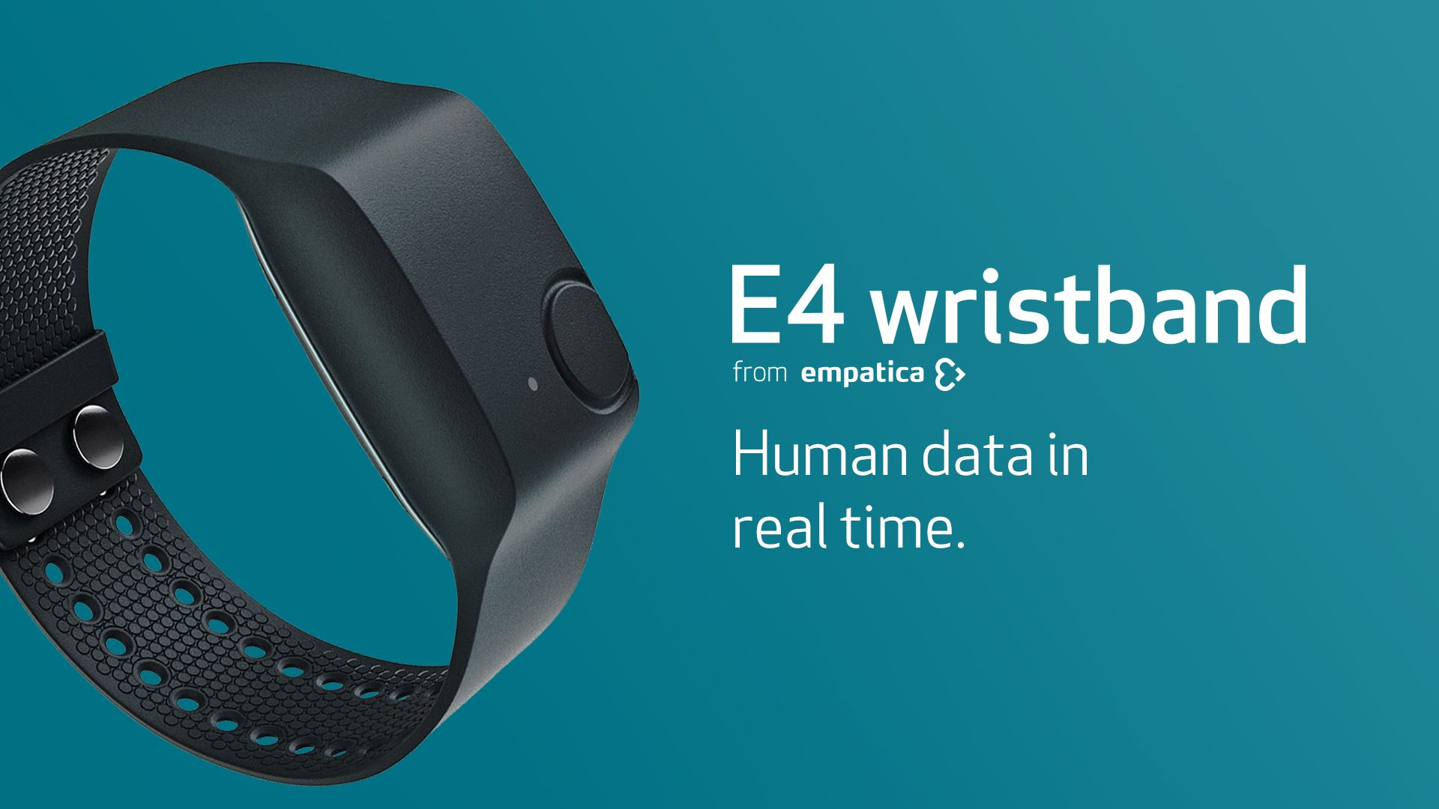
Empatica E4 Summary
X. Hu, F. Li, and T.-D. J. Ng,
“On the relationships between music induced
emotion and physiological signals.” 2018
23 soggetti esaminati
Arousal – Mood
Segnali Fisiologici: EDA, BVP, IBI, HR, temperatura
Feature: Statistiche Descrittive, Time Series feature, Frequency Domain Feature, SCR, HRV
Notes:
Galvanic Skin Response – Photo plethysmography

Slide 22
Empatica E4 Risultati
Classificatori: SVM, naïve Bayes, K-NN, Decision Tree
Accuracy:
Arousal: 59.97%
Mood: 60.78%
PRO
CONS
Utilizza sensori indossabili
Usabile in un contesto reale
I risultati sono i peggiori degli studi esaminati
Non implementa RS

Slide 23
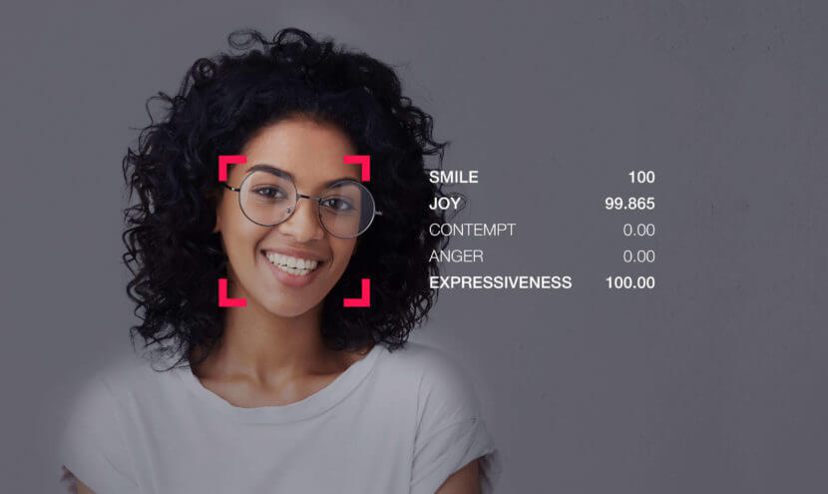
Facial Emotion Recognition Summary
S. Gilda, H. Zafar, C. Soni, and K. Waghurdekar,
“Smart music player
integrating facial emotion recognition and music mood recommendation”
2017
26217 immagini corrispondenti ad emozioni
Felice, Triste, Arrabbiato, Neutrale
Tre differenti moduli: Emotion Module, Music Classification Module, Recommendation Module
Feature: 256 feature map per ogni convolutional layer
Notes:
Galvanic Skin Response – Photo plethysmography

Slide 24
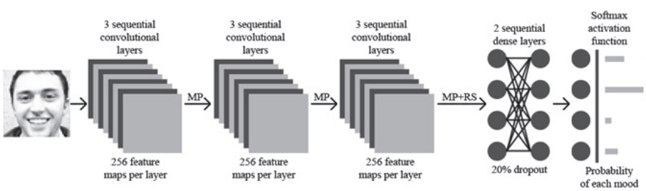
Facial Emotion Recognition Risultati: Emotion Module
Classificatore: CNN + FCNN
Accuracy: 90.23%

Slide 25
Facial Emotion Recognition Risultati: Music Classification Module
PRO
CONS
Utilizza feature canzone
Raggiunge risultati ottimi in entrambi i classificatori
Implementa RS adattivo
Sistema di raccomandazione reattivo
Classificatore: FCNN
Classi: Energetico, Felice, Triste e Malinconico, Calmo e Rilassato
Accuracy: 97.96%
Non consente di selezionare stato emotivo desiderato
Non è adattabile ad un contesto reale
Considera solo sottoinsieme di classi del dataset
Notes:
questo lavoro permette all’utente di cambiare, in base alle proprie sensazioni, la classe emozionale a cui `e stata assegnata ogni canzone attraverso il classificatore appositamente addestrato.

Slide 26
5.
Comparazione Modelli

Slide 27
Comparazione Risultati
Accuratezza dei diversi classificatori nello
stimare le emozioni

Slide 28
Comparazione
Sistemi di Raccomandazione
 | Ontologie | GSR & PPG | Facial Recognition
Pro | Utilizza ontologie per raccogliere le informazioni degli utenti. Consente di effettuare le raccomandazioni sulla base dello stato desiderato. | Sfrutta le emozioni dell’utente per integrare un RS classico. | Utilizza algoritmo SGD per creare un music player adattivo. Sfrutta le emozioni dell’utente e le feature della canzone.
Cons | Non utilizza sistemi di riconoscimento automatico delle emozioni. | Non consente di effettuare raccomandazioni sulla base di uno stato desiderato. | Non consente di effettuare raccomandazioni sulla base di uno stato desiderato.

Slide 29
6.
Conclusioni & Sviluppi Futuri

Slide 30
Conclusioni
Tendenze
Sistemi raccomandazione ibridi (utente + canzone)
Classificazione mood utente e canzone
Analisi segnali fisiologici (PSR, PPG, FBS, EDA)
Riconoscimento facciale
Ontologie
Open Issues
Usabilità in contesto quotidiano limitata
Privacy ed etica
Generalizzazione massiccia degli utenti

Slide 31

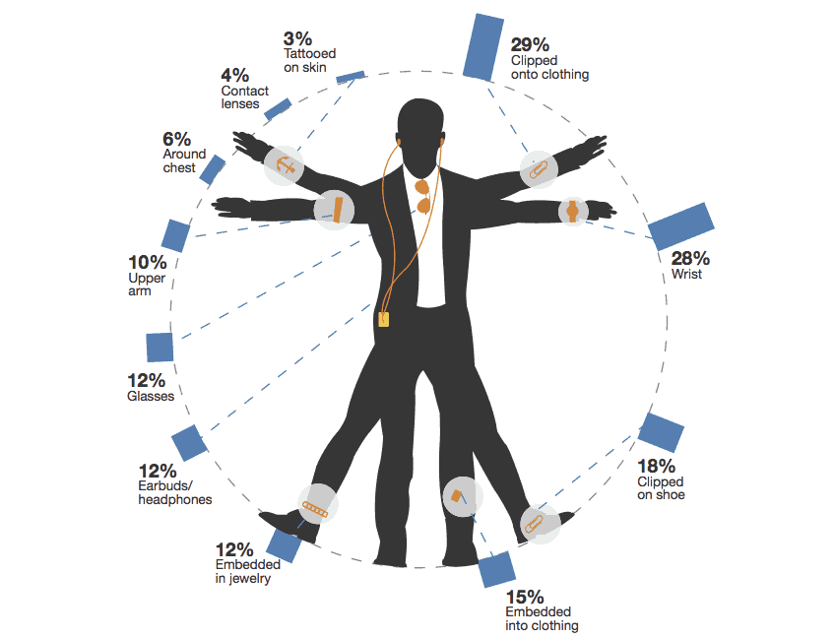

Sviluppi Futuri
Wearable Computing
Focus sull’utente

Slide 32
THANKS!
Any questions?

